Slide 1


Aplikacja internetowa do zbalansowanej diety niskotłuszczowej
Autor: Jakub Arciszewski
Promotor: dr hab. inż. Dariusz Czerwiński, prof. uczelni

Slide 2
Cel i zakres pracy
Zbadanie i analiza aplikacji związanych z tematem diet
Zrobienie projektu aplikacji
Wybranie technologii, w której zostanie wykonana aplikacja
Implementacja aplikacji
Testowanie aplikacji i ew. poprawki

Slide 3
Analiza rynku
Na rynku istnieje wiele aplikacji dietetycznych, jednak zdecydowana większość z nich nie posiada żadnych diet niskotłuszczowych, a aplikacji związanych ściśle z dietą niskotłuszczową nie ma prawie żadnych. W związku z tym, aplikacja opracowana na rzecz tej pracy wypełnia pewną niszę.

Slide 4



Użyte narzędzia i technologie
MySQL
React.js
Node.js
Express.js

Slide 5
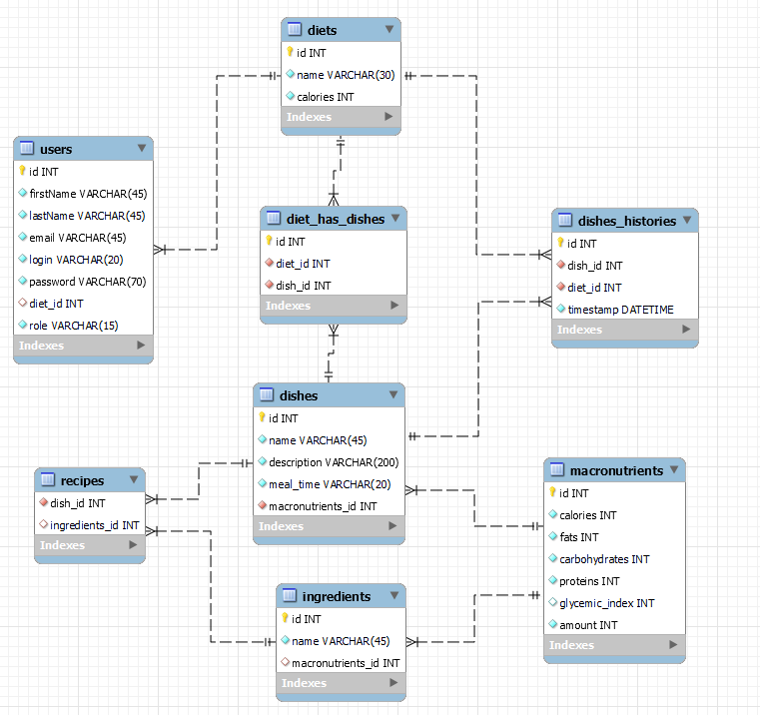
Schemat bazy ERD

Slide 6
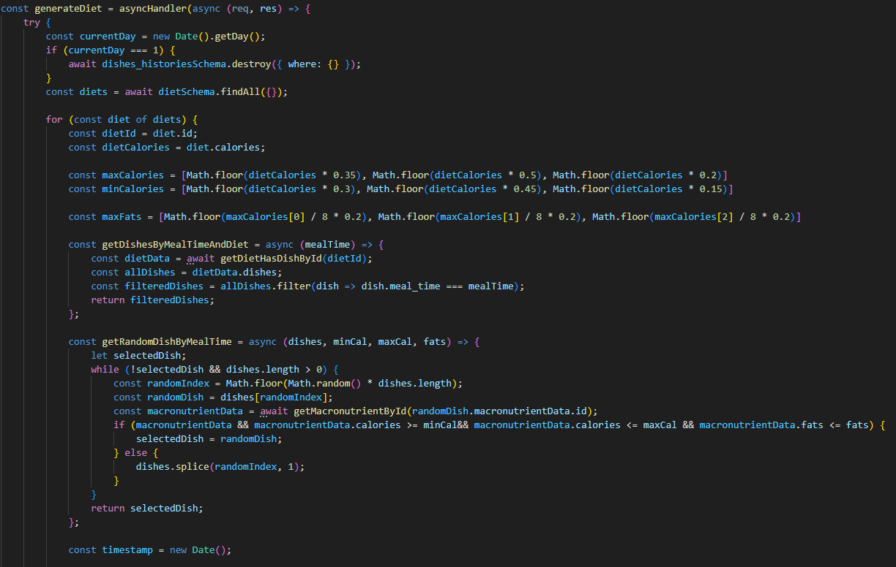
Algorytm losowania dań do diety

Slide 7
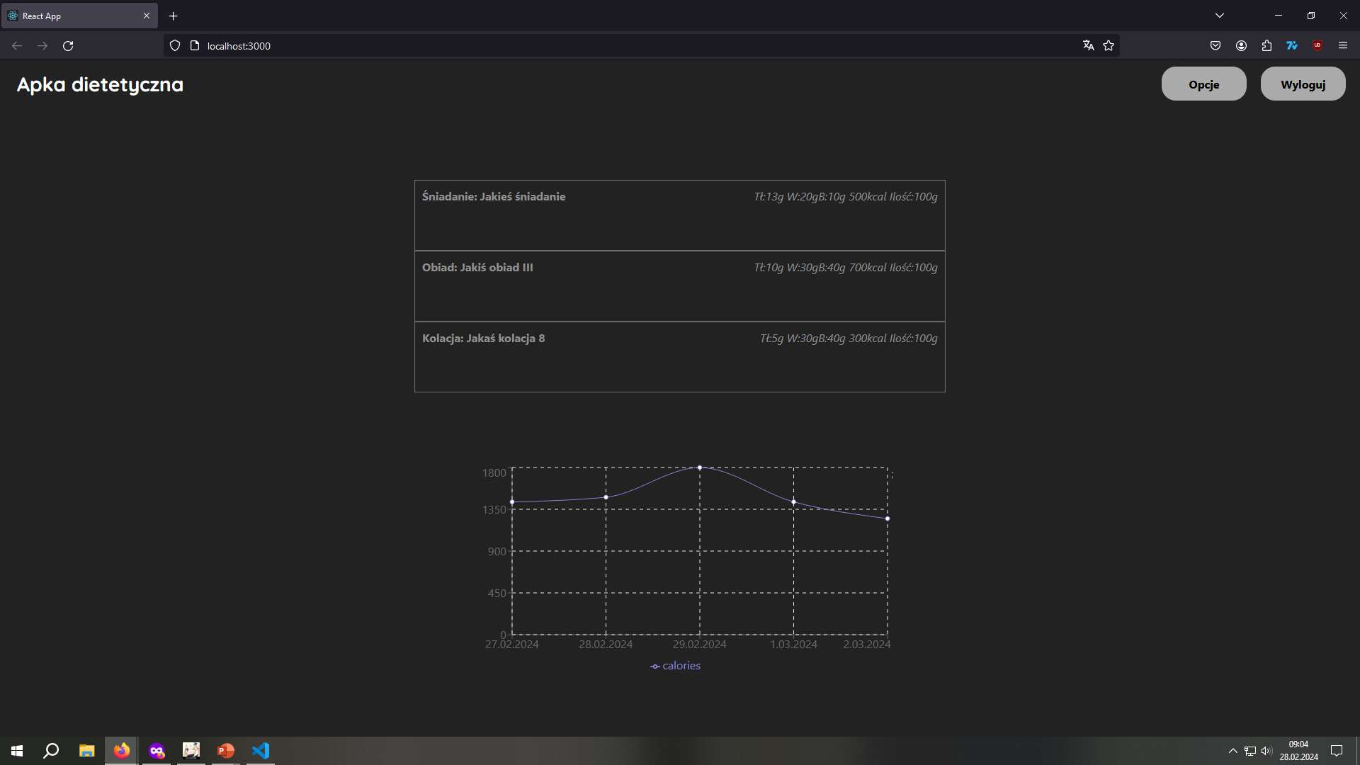
Widok główny

Slide 8
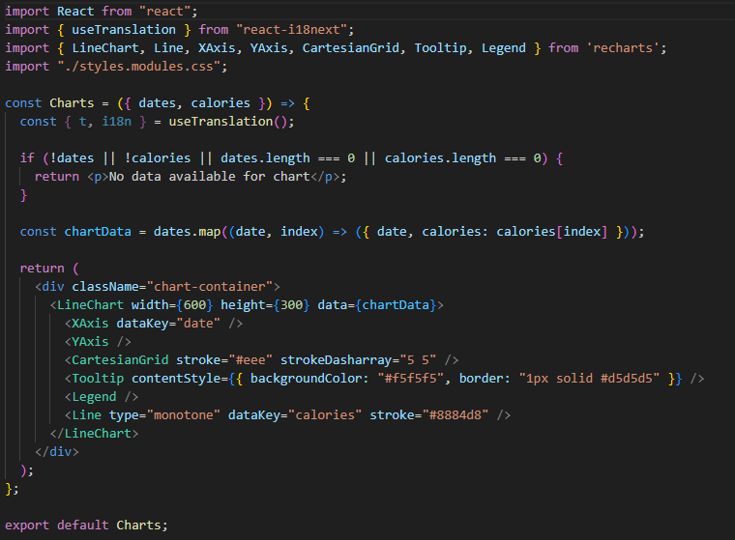
Kod komponentu wykresu

Slide 9
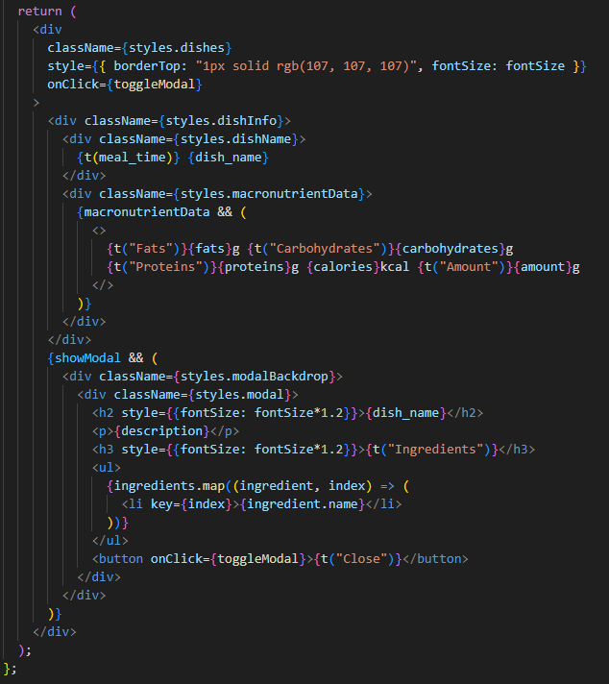
Kod komponentu wyświetlania dania

Slide 10
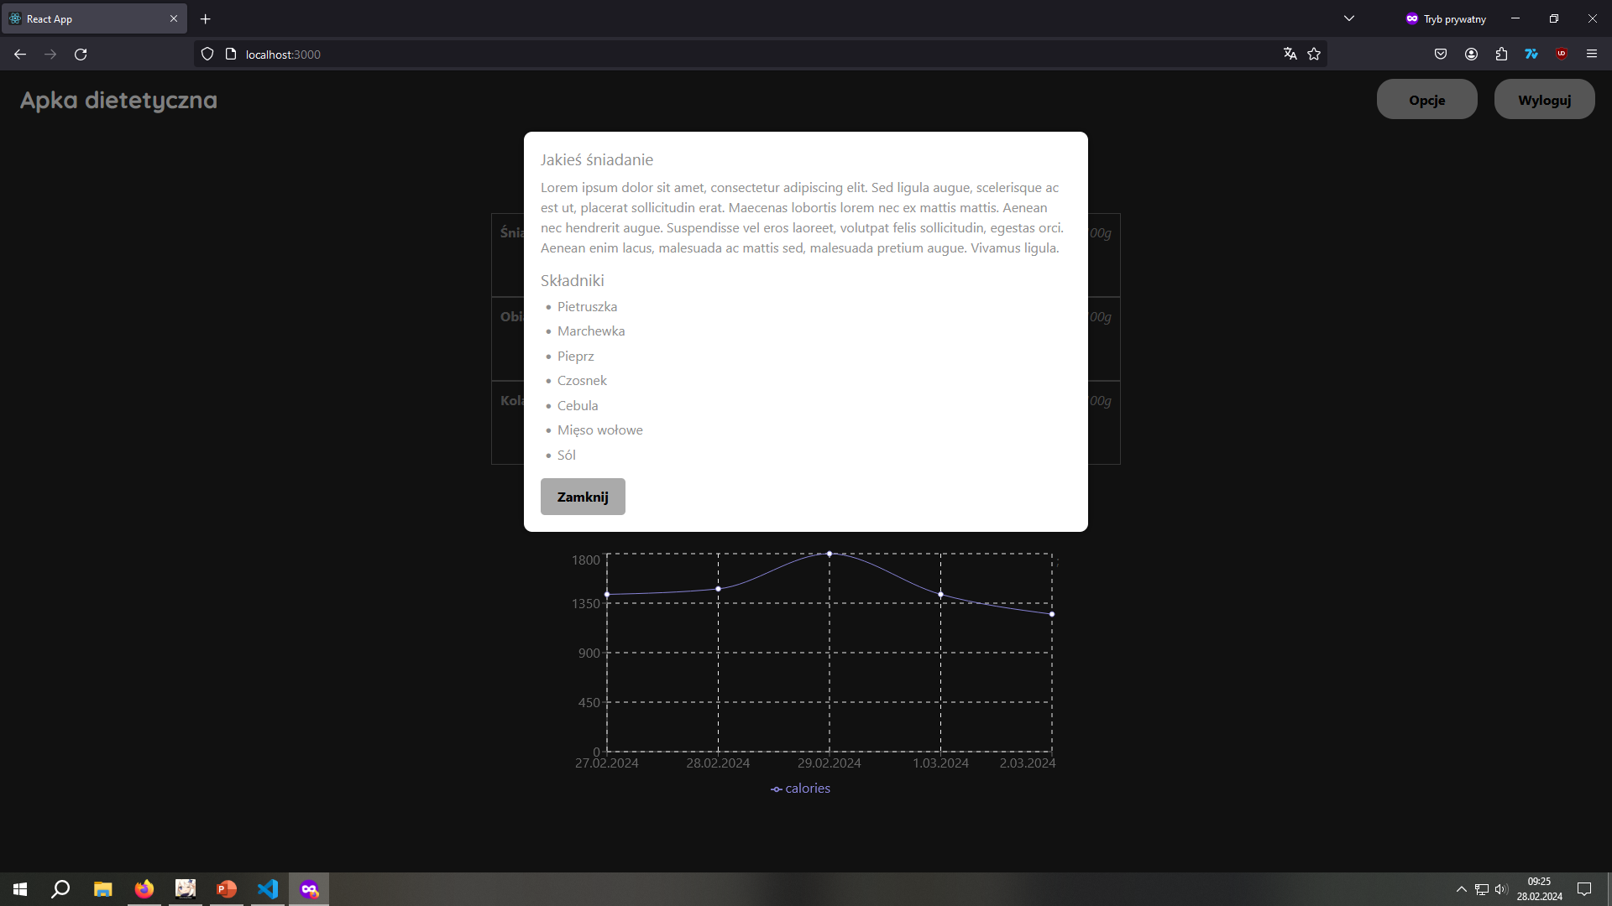
Komponent wyświetlania dania

Slide 11
Podsumowanie
Aplikacja pomaga użytkownikom utrzymać lub osiągnąć zdrową wagę oraz poprawić swoje nawyki żywieniowe. Jest to możliwe m. in. dzięki możliwości monitorowania ilości spożywanych białek, węglowodanów i tłuszczów. Aplikacja oferuje funkcje planowania posiłków, co ułatwia zorganizowanie zdrowych i zbilansowanych posiłków. Również uczy użytkownika o regularnym spożywaniu posiłków co może pomóc w utrzymaniu równowagi energetycznej.

Slide 12
Dziękuję za uwagę

